Slide 1
Презентация о языках программирования.

Slide 2
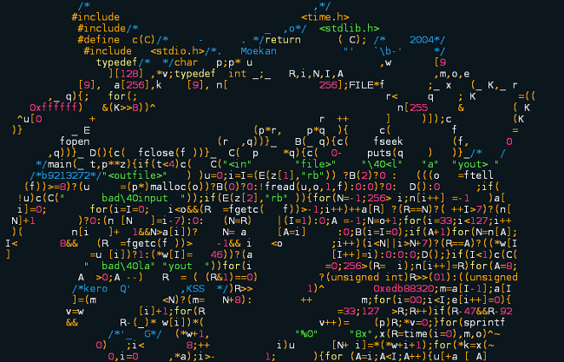
Язык программирования. Паскаль. Алгоритм.

Slide 3
Содержание :
Программирование
Язык программирования Паскаль
История создания языка
Основные команды языка програмирования
Алгоритм
Линейный
Разветвляющийся
Полная форма
Неполная форма
Цикл
Цикл – пока (с предусловием)
Цикл до (с постусловием)
Цикл с параметром

Slide 4
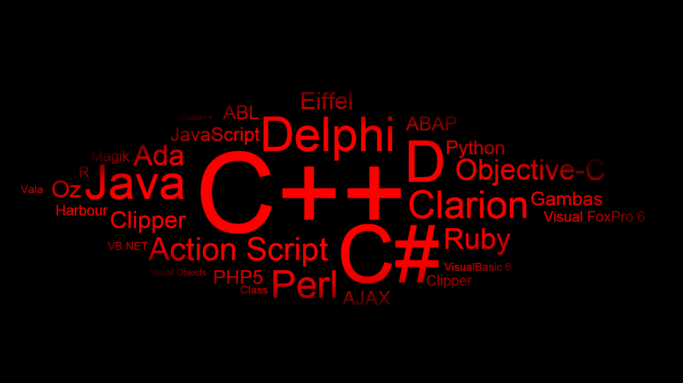
Программирование
Программирование — создание компьютерных программ с помощью языков программирования.

Slide 5
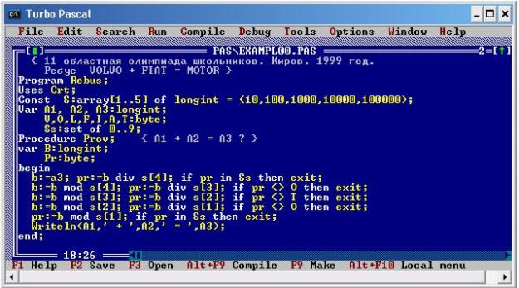
Язык программирования Паскаль
Паскаль (англ. Pascal) — язык программирования общего назначения. Один из наиболее известных языков программирования, широко применялся в промышленном программировании, используется для обучения программированию в школе, является базой для ряда других языков.

Slide 6
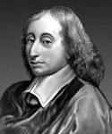
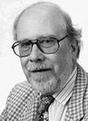
История создания языка
Язык назван в честь выдающегося французского математика, физика, литератора и философа Блеза Паскаля, который создал первую в мире механическую машину, складывающую два числа.
Язык Паскаль был создан Никлаусом Виртом в 1968—1969 годах после его участия в работе комитета разработки стандарта языка Алгол-68. Он был опубликован в 1970 году Виртом как небольшой и эффективный язык, чтобы способствовать хорошему стилю программирования, использовать структурное программирование и структурированные данные.

Slide 7
Основные команды языка программирования
F1 - контекстная помощь
F2 - сохранение программы
F3 - открытие сохраненной программы
Ctrl+F1 - справка об операторе, на котором установлен курсор
Ctrl+F9 - запуск программы
Ctrl+Y - удаление строки
Ctrl+Insert - копирование выделенного блока в буфер
Shift+Insert - вставка из буфера
Shift+стрелки - выделение блока текста
Alt+F3 - закрытие активного окна
Alt+F5 - просмотр пользовательского экрана
Alt+X - выход из Турбо Паскаль
Alt+Backspace - отмена последнего изменения

Slide 8
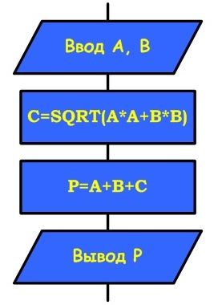
Алгоритмы Линейный алгоритм
Алгоритм линейной структуры представляет собой последовательность действий и не содержит каких-либо условий
Пример:
READLN(A,B);
C:=SQRT(A*A+B*B);
P:=A+B+C;
WRITELN(P);

Slide 9
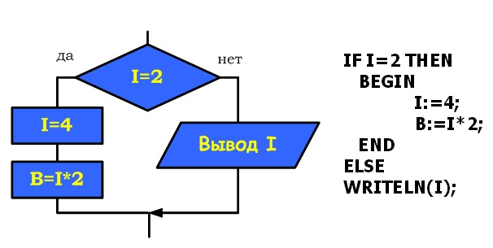
Разветвляющиеся алгоритмы
В таких алгоритмах делается выбор: выполнять или не выполнять какую-нибудь группу команд в зависимости от условия, т.е. выбирается один из нескольких возможных путей (вариантов) вычислительного процесса. Каждый подобный путь называется ветвью алгоритма.

Slide 10
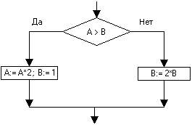
Полная форма
Полная форма - это форма записи разветвляющегося алгоритма, в которой предусмотрены команды в ветви "да" и в ветви "нет".
Происходит проверка условия.
Если а>b, то происходит присваивание к переменной "а" значение "а*2", а к переменной "b", значение "1".
Иначе, т.е. если а<=b,
происходит присваивание
перемеyнной "b" значение
"2*b".

Slide 11
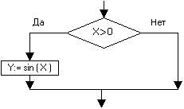
Краткая форма
Краткая форма - это форма записи разветвляющегося алгоритма, в которой предусмотрены команды только в одной ветви.
1. Происходит проверка условия.
Если x>0, то переменной "y" присваивается значение "sin(x)"
Иначе, т.е. если x<=0, то действия ветви "да" пропускаются.

Slide 12
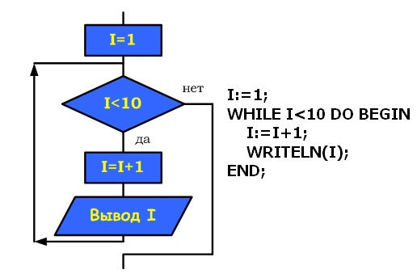
Циклы: Цикл – пока (с предусловием)
Циклом называется последовательность действий, выполняемых многократно, каждый раз при новых значениях параметров.

Slide 13
Цикл до (с постусловием)
Цикл предназначен для организации многократного исполнения набора инструкций. Цикл с постусловием реализуется оператором
Repeat
Until условие;

Slide 14
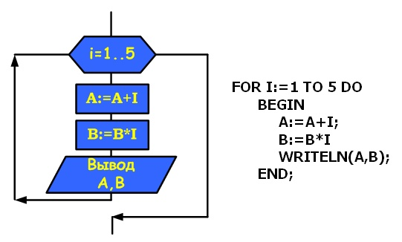
Цикл с параметром
Цикл с параметром используется, когда известно начальное значение переменной, конечное значение и шаг изменения равен 1 или –1, т.е. параметр увеличивается или уменьшается на единицу. Таким образом, цикл с параметром организует выполнение одного или нескольких операторов заранее определенное число раз

Slide 15
Конец. Спасибо за внимание!

